Slide 1
基于V6框架开发方法
部门：电子商务事业本部
讲师：张文杰
8/5/2016
Notes:
8/2/16

Slide 2
目录
V6框架介绍
高速服务框架
MyBatis
V6基础功能
Inspur group
8/2/16
Notes:
平台介绍的内容：讲v6开发的背景，技术架构，主要技术，和v3的区别，新思路和发展方向。
角度：宏观、整体
防止只见树木，不见森林
更针对的性的听后续课程
8/2/16

Slide 3
V6框架介绍—实现原则
更简单
减少层次，简化实现
更高效
高速服务框架、缓存、内存数据库
更美观
新的界面组件
更灵活
组件内划分模块
Inspur group
8/2/16
Notes:
简单实现
8/2/16

Slide 4
V6框架介绍—开发
使用Spring框架
Cmd、Service、domain分层开发模式
参数传递
使用Java原生类型String Map List
页面开发
引入JSTL（JSP Standard Tag Library JSP标准标签库)
统一使用Web组件
严格遵守开发规范
Inspur group
8/2/16
Notes:
8/2/16

Slide 5
目录
V6框架简介
高速服务框架
MyBatis
V6基础功能
Inspur group
8/2/16
Notes:
平台介绍的内容：讲v6开发的背景，技术架构，主要技术，和v3的区别，新思路和发展方向。
角度：宏观、整体
防止只见树木，不见森林
更针对的性的听后续课程
8/2/16

Slide 6
高速服务框架—特性
统一的服务提供和调用方式
统一的RPC和通信实现
实现负载均衡
公用的ConfigServer
和Spring集成的服务提供、消费配置
Inspur group
8/2/16
Notes:
2008年淘宝提出的hsf
高速服务框架是应用内部服务管理框架，实现服务提供者和服务调用者的分离部署
特点：统一的服务提供和调用方式
8/2/16

Slide 7
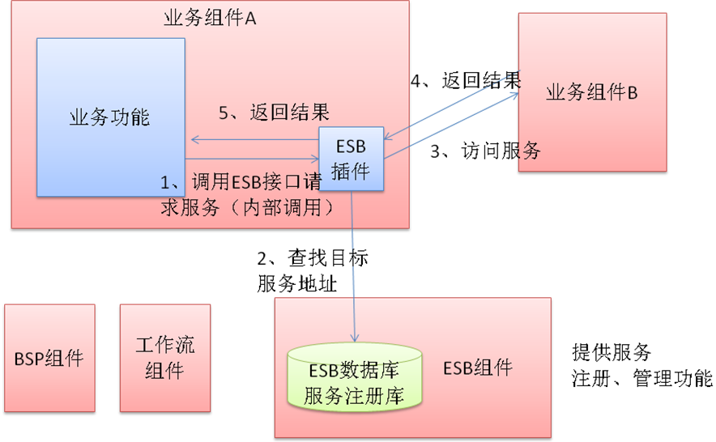
高速服务框架—服务调用过程
Notes:
图中ESB组件提供服务注册、管理功能（注册库中保存很多业务服务），提供插件供业务组件使用，
第一次调用，服务插件会缓存服务信息，以后服务组件会定期检测服务状态，进行广播，更新插件缓存信息。
业务组件A中业务功能需要调用业务组件B提供的服务，比如查询银行余额；
业务组件使用服务功能需要引入服务插件（对于开发来说就是加入jar包），调用过程如图中1-5步
1：业务功能调用服务插件接口，
2：插件去服务组件查询目标服务地址，
3：服务插件访问业务组件B的服务
4：服务返回结果到服务插件
5：服务插件返回结果给业务功能
8/2/16 05:12:17 PM

Slide 8
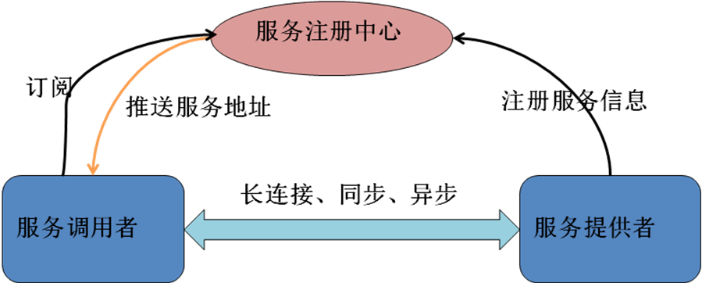
高速服务框架—长连接的使用
Notes:
高速服务框架中服务注册中心、服务调用者和服务提供者使用Socket长连接，目的是减少服务调用时新建连接，提高效率；
服务调用方式分同步和异步，同步调用是服务调用者要等服务执行完成返回后继续执行；
异步调用是服务提供者不需要等服务执行完成就可以执行后面代码
8/2/16 05:12:17 PM

Slide 9
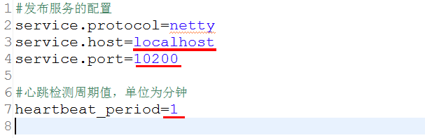
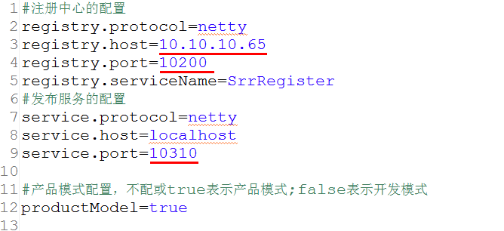
高速服务框架—全局配置文件
服务注册中心
业务组件
Notes:
服务中心配置
8/2/16 05:12:17 PM

Slide 10
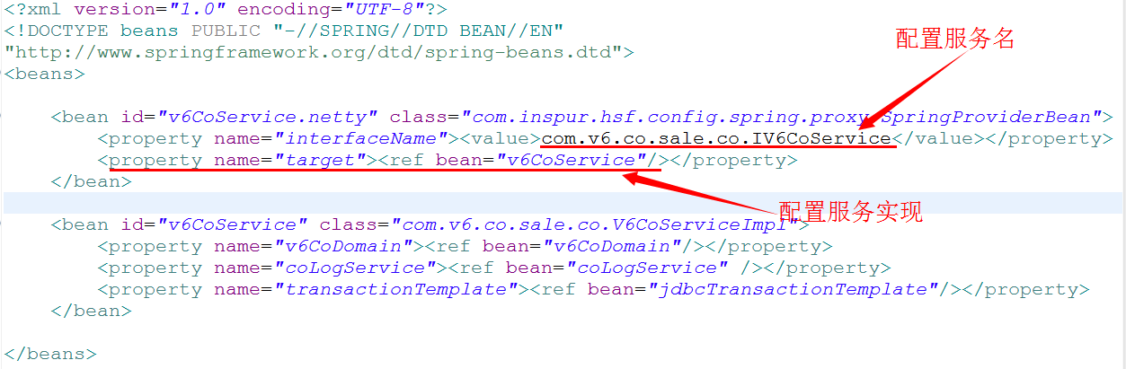
高速服务框架—发布服务配置
Notes:
8/2/16 05:12:17 PM

Slide 11
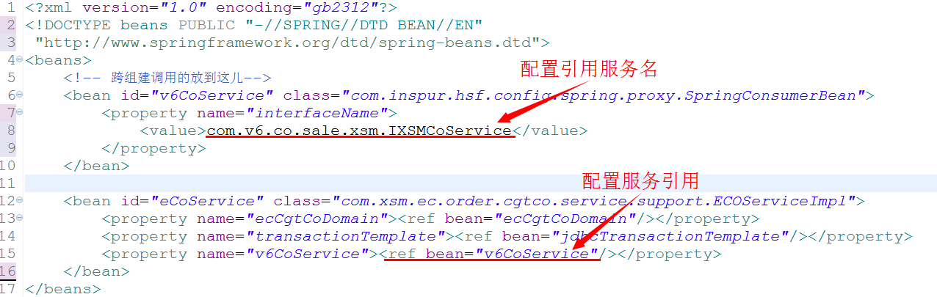
高速服务框架—调用服务配置

Slide 12
目录
V6框架简介
高速服务框架
MyBatis
V6基础功能
Inspur group
8/2/16
Notes:
平台介绍的内容：讲v6开发的背景，技术架构，主要技术，和v3的区别，新思路和发展方向。
角度：宏观、整体
防止只见树木，不见森林
更针对的性的听后续课程
8/2/16

Slide 13
MyBatis—简介
iBatis的升级版
支持普通SQL查询和高级映射的优秀持久层框架
消除了JDBC代码
使用简单的XML用于配置和原始映射
动态SQL语句组织功能，基于OGNL表达式
Inspur group
8/2/16
Notes:
MyBatis是支持普通SQL查询，存储过程和高级映射的优秀持久层框架。
MyBatis消除了几乎所有的JDBC代码和参数的手工设置以及结果集的检索。
MyBatis 使用简单的 XML用于配置和原始映射，将接口和 Java 的POJOs（Plain Old Java Objects，普通的 Java
对象）映射成数据库中的记录。
MyBatis 最强大的特性之一就是它的动态语句功能。如果您以前有使用JDBC或者类似框架的经历，您就会明白把SQL语句条件连接在一起是多么的痛苦，要确保不能忘记空格或者不要在条件中忘记AND。动态语句能够完全解决掉这些痛苦。
OGNL（Object-Graph Navigation Language）对象图导航语言
MyBatis应用程序主要是使用SqlSessionFactory实例，实例可以通过SqlSessionFactoryBuilder获得。SqlSessionFactoryBuilder可以从一个xml配置文件或者一个预定义的配置类的实例获得。
用xml文件构建SqlSessionFactory实例是非常简单的事情。推荐在这个配置中使用类路径资源（classpath resource)。
8/2/16 05:12:17 PM

Slide 14
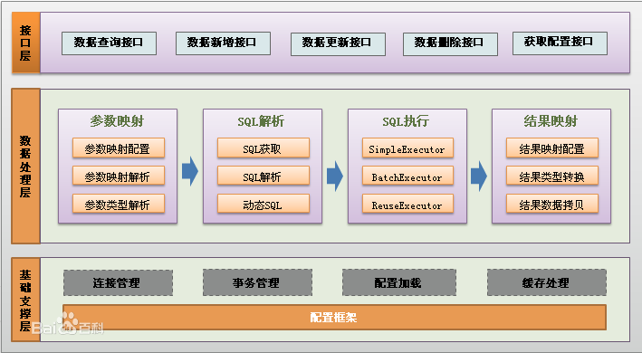
MyBatis—功能结构
Inspur group
8/2/16
Notes:
Mybatis的功能架构分为三层：
(1)API接口层：提供给外部使用的接口API，开发人员通过这些本地API来操纵数据库。接口层一接收到调用请求就会调用数据处理层来完成具体的数据处理。
(2)数据处理层：负责具体的SQL查找、SQL解析、SQL执行和执行结果映射处理等。它主要的目的是根据调用的请求完成一次数据库操作。
(3)基础支撑层：负责最基础的功能支撑，包括连接管理、事务管理、配置加载和缓存处理，这些都是共用的东西，将他们抽取出来作为最基础的组件。为上层的数据处理层提供最基础的支撑。
8/2/16 05:12:17 PM

Slide 15
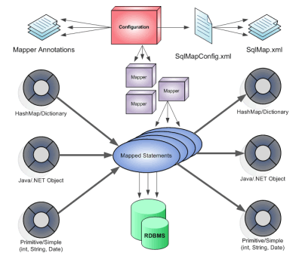
MyBatis—框架结构
Inspur group
8/2/16
Notes:
（1）加载配置：配置来源于两个地方，一处是配置文件，一处是Java代码的注解，将SQL的配置信息加载成为一个个MappedStatement对象（包括了传入参数映射配置、执行的SQL语句、结果映射配置），存储在内存中。
(2)SQL解析：当API接口层接收到调用请求时，会接收到传入SQL的ID和传入对象（可以是Map、JavaBean或者基本数据类型），Mybatis会根据SQL的ID找到对应的MappedStatement，然后根据传入参数对象对MappedStatement进行解析，解析后可以得到最终要执行的SQL语句和参数。
（3）SQL执行：将最终得到的SQL和参数拿到数据库进行执行，得到操作数据库的结果。
(4)结果映射：将操作数据库的结果按照映射的配置进行转换，可以转换成HashMap、JavaBean或者基本数据类型，并将最终结果返回。
8/2/16 05:12:17 PM

Slide 16
MyBatis—V6扩展
和Spring集成的数据源配置和事务控制
和缓存的集成（memcached）
分页查询的扩展
基于目录文件和Jar文件的SqlMap配置文件加载
Inspur group
8/2/16
Notes:
V6中对MyBatis进行了二次扩展
8/2/16 05:12:17 PM

Slide 17
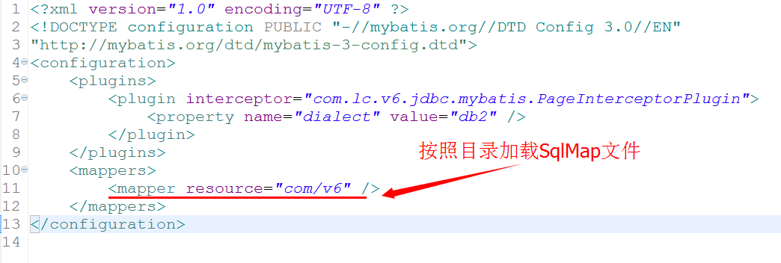
MyBatis—全局配置文件
configuration.xml
Inspur group
8/2/16
Notes:
V6中使用全局配置文件进行配置加载SqlMap文件，使用Spring的数据源配置。
8/2/16 05:12:17 PM

Slide 18
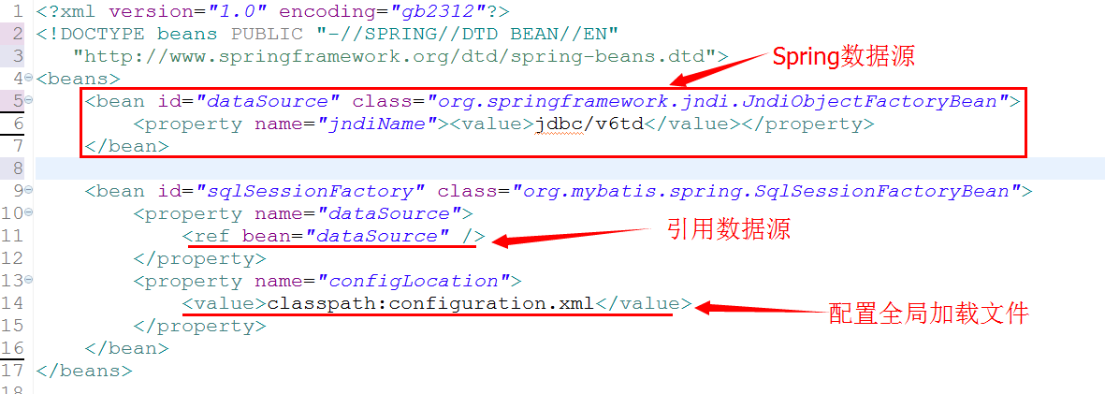
MyBatis—全局配置文件
jdbcSupport.xml
Inspur group
8/2/16
Notes:
V6中使用全局配置文件进行配置加载SqlMap文件，使用Spring的数据源配置。
8/2/16 05:12:17 PM

Slide 19
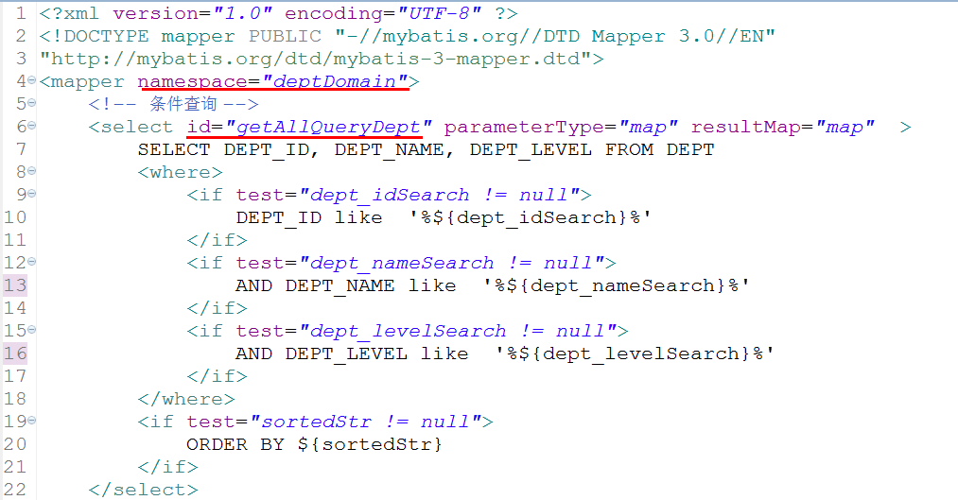
MyBatis—SqlMap文件
Inspur group
8/2/16
Notes:
V6中使用全局配置文件进行配置加载SqlMap文件，使用Spring的数据源配置。
8/2/16 05:12:17 PM

Slide 20
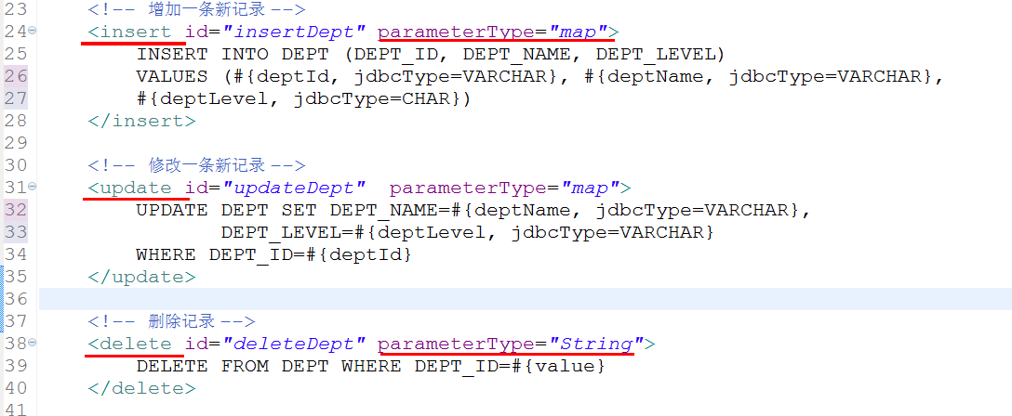
MyBatis—SqlMap文件
Inspur group
8/2/16
Notes:
V6中使用全局配置文件进行配置加载SqlMap文件，使用Spring的数据源配置。
8/2/16 05:12:17 PM

Slide 21
目录
V6框架介绍
高速服务框架
MyBatis
V6基础功能
Inspur group
8/2/16
Notes:
平台介绍的内容：讲v6开发的背景，技术架构，主要技术，和v3的区别，新思路和发展方向。
角度：宏观、整体
防止只见树木，不见森林
更针对的性的听后续课程
8/2/16

Slide 22
V6基础功能—BSP
业务服务平台（Business Service Platform）
组织与人
用户与权限
菜 单
审 计
Inspur group
8/2/16

Slide 23
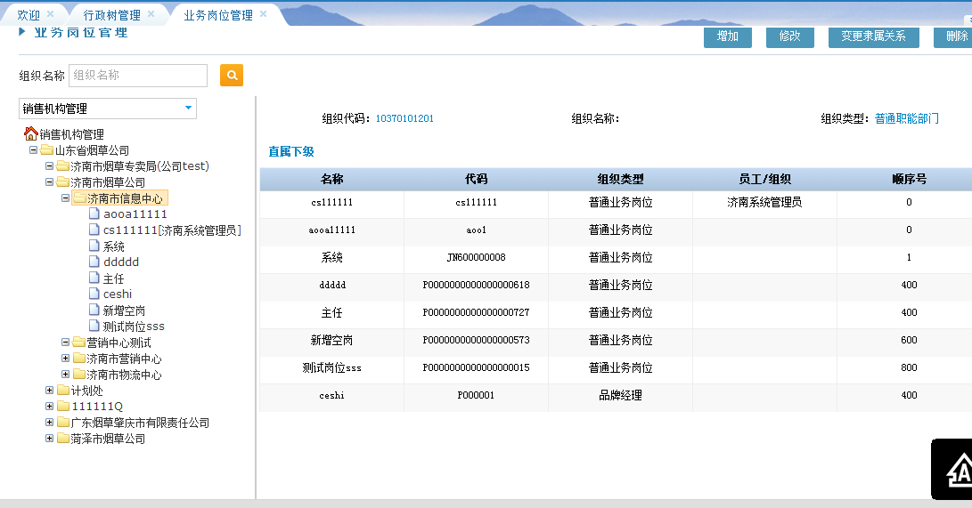
V6基础功能—BSP
组织与人的关系
用户权限
Inspur group
8/2/16

Slide 24
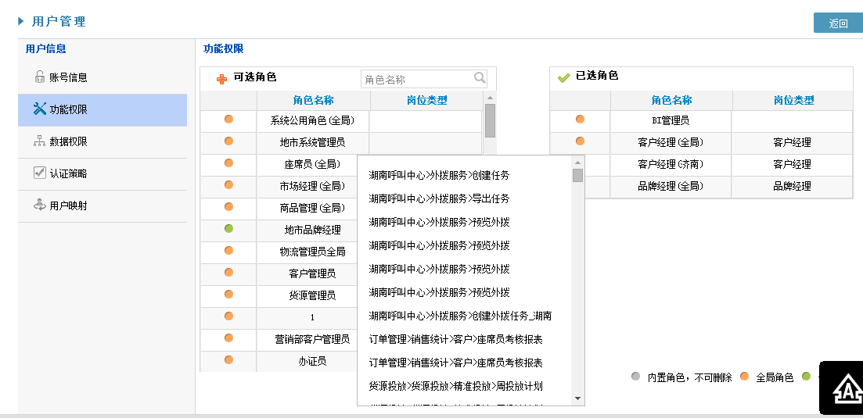
V6基础功能—BSP
用户与权限
用户权限
Inspur group
8/2/16

Slide 25
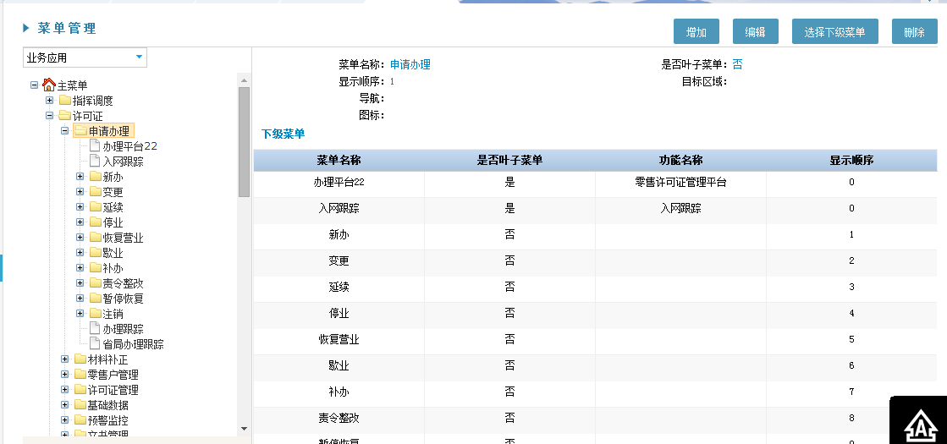
V6基础功能—BSP
菜单
用户权限
Inspur group
8/2/16

Slide 26
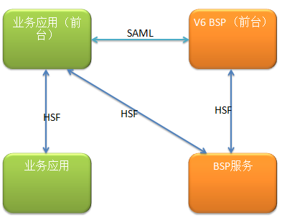
V6基础功能—BSP
身份认证
用户权限
Inspur group
8/2/16
Notes:
由于V6在技术上其实是一个分布式的系统，那么每个应用拥有自己的会话管理，这时候从属应用如何确定你当前已经登陆了系统呢？ 就是通过实现了单点登陆。BSPC 做认证中心（IDP），其他所有能展示界面的模块做服务提供者（SP）。第一次访问SP时或SP会话失效时会通过浏览器找IDP重新认证。
8/2/16 05:12:17 PM

Slide 27
V6基础功能—字典缓存
前端界面实现编码/名称转换，下拉列表数据展现
使用频率高、数据比较稳定
前端组件常用字典数据进行缓存
提升性能
Inspur group
8/2/16
Notes:
默认是BASE_DICT表，可以自定义的扩展表
8/2/16 05:12:17 PM

Slide 28
V6基础功能—业务规则
全局或者组织机构参数
业务规则定义
业务规则设置
业务规则使用
Inspur group
8/2/16
Notes:
BASE_RULE
8/2/16 05:12:17 PM

Slide 29
V6基础功能—报表插件
生成图形
打印报表
数据筛选
分析数据
导出Excel
只需要开发生成报表数据的Json串
Inspur group
8/2/16

Slide 30
如何开发一个V6的功能
技术要求
（1）J2EE基础，含java集合体系，jsp技术，spring框架，mybatis框架
（2）SQL基础，Oracle，db2常用表操作命令，增删改查基础命令
（3）JavaScript基础，含基础语法，原型继承，闭包等
（4）jQuery，Ajax基础，掌握基本的jquery语法与操作dom的方式，会使用ajax完成异步请求
Inspur group
8/2/16
Notes:
下面讲一下如何开发一个V6的功能，基本分为4步
8/2/16 05:12:17 PM

Slide 31
如何开发一个V6的功能
1.阅读需求文档，写出关键业务SQL
2.借助loushang框架编写程序 *.jsp *.java *.xml
3.在V6中配置功能资源与菜单，并进行合理自测
4. 程序入库，并提交测试
Inspur group
8/2/16
Notes:
下面讲一下如何开发一个V6的功能，基本分为4步
8/2/16 05:12:17 PM

Slide 32
如何开发一个V6的功能
1.阅读需求文档，写出关键业务SQL
建立在对业务的理解基础之上，业务功能需注意业务数据的增加和更新无误，报表查询功能需要注意SQL性能的优化
Inspur group
8/2/16

Slide 33
如何开发一个V6的功能
2.编写程序
（1）在对应的路径下创建程序目录 （结合业务模块和 modules.properties ）
（2）编写java文件和spring bean配置文件，bean的ID必须唯一
（3）java文件中注意使用loushang bsp提供的权限接口，并在sql中进行权限过滤
（4）增加mybatis配置文件，并加入configuration.xml文件中
（5）编写jsp或者其他渲染文件，注意引入公用js、css和标签库
Inspur group
8/2/16

Slide 34
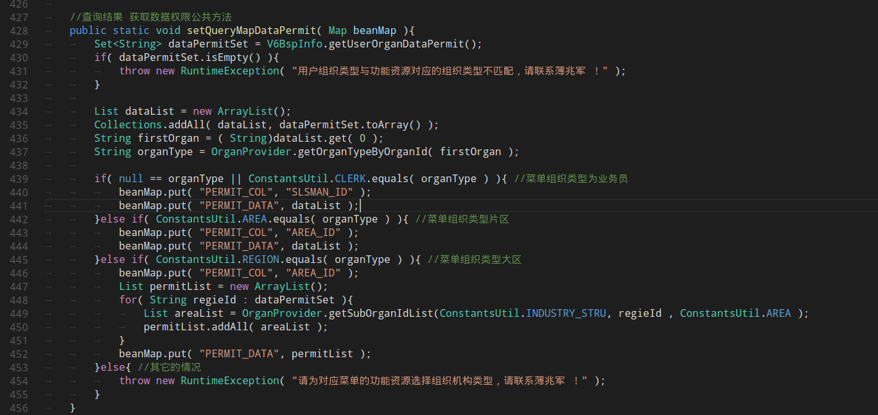
如何开发一个V6的功能
2.编写程序
在java文件中调用bsp接口使用示例
Inspur group
8/2/16

Slide 35
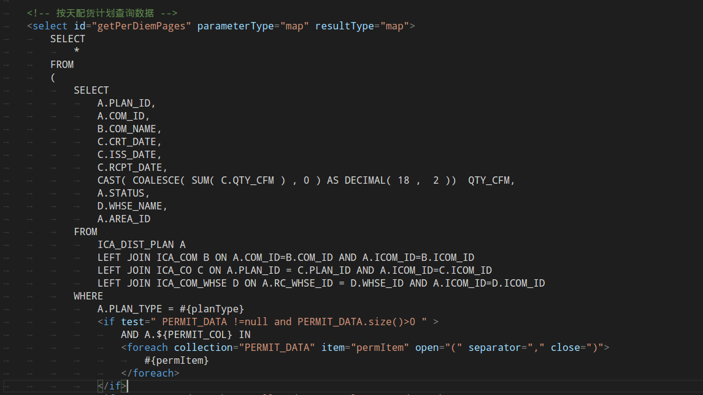
如何开发一个V6的功能
2.编写程序
在mybatis文件中进行过滤
Inspur group
8/2/16

Slide 36
如何开发一个V6的功能
3.在V6中配置功能资源与菜单
（1）平台管理-功能权限-功能管理：增加功能资源
（2）平台管理-功能权限-菜单管理：配置菜单位置
（3）平台管理-功能权限-角色管理：配置使用菜单的角色
Inspur group
8/2/16

Slide 37
如何开发一个V6的功能
4.程序入库提交测试
（1）建立ALM包，通过svn进行程序入库
（2）TD库中的TD状态改为fixed
Inspur group
8/2/16

Slide 38
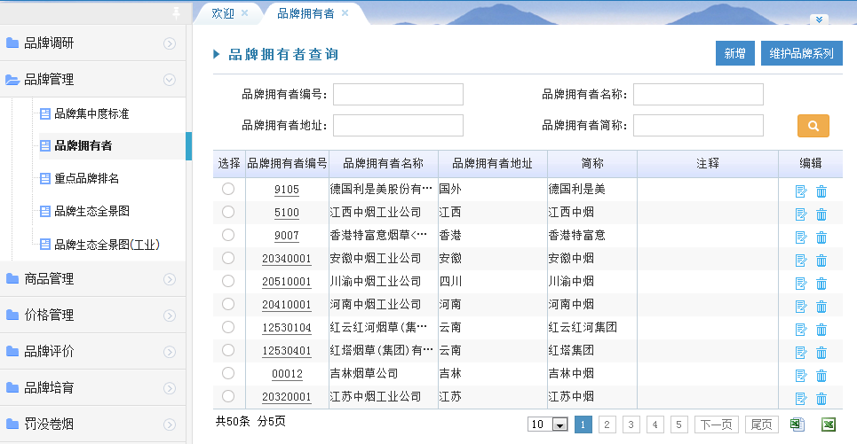
如何开发一个V6的功能
品牌拥有者维护 代码附件
Inspur group
8/2/16

Slide 39
学习参考资料
V6的SVN配置库中的用户手册
配置库路径：V6_Doc\基线文档\用户手册
V6配置库中的数据结构文档
配置库路径：V6_Doc\基线文档\设计\数据库设计
《MyBatis3用户指南中文版》
《 MyBatis3_用户指南(附JavaDB实例) 》
Inspur group
8/2/16

Slide 40


谢谢大家!
Inspur group
8/2/16

